Slide 1
AWIN新生作業-說明文件
陳紫淇

Slide 2
2-1 (1) 窮舉法
作法:
考慮到接下來的題目位數高達20位，我選擇使用字串當作密碼的資料型態
撰寫一個計算差距值的func，將密碼傳入即可取得與正確答案的差距值
撰寫一個將數字+1的func，這樣就可以窮舉出所有可能(四位數共0~9999一萬種密碼)

Slide 3
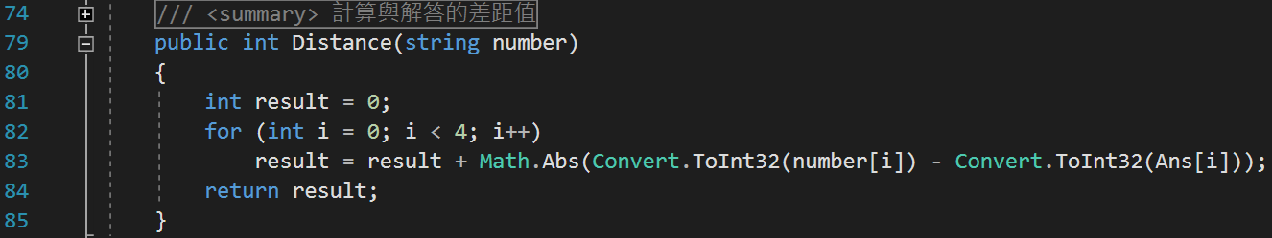
計算差距值的func
將每一個位數轉換成int型態，取得與正解的絕對值，加總後回傳
Ans 為常數，是密碼鎖的正確解答

Slide 4
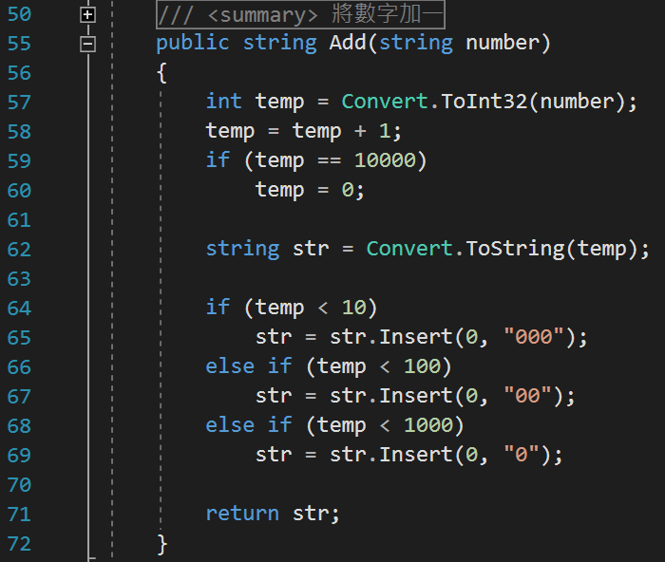
將數字+1的func
將String轉int後+1
若超過10000就從0開始
轉回字串回傳，小於千位數者將前面的0補上

Slide 5
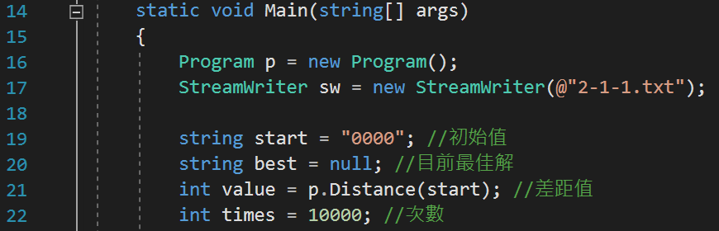
Main func
初始值為多少對猜測次數有很大的影響，這邊先設定為0000(不確定這樣對不對)
設置變數存放最佳解、差距值與猜測次數。

Slide 6
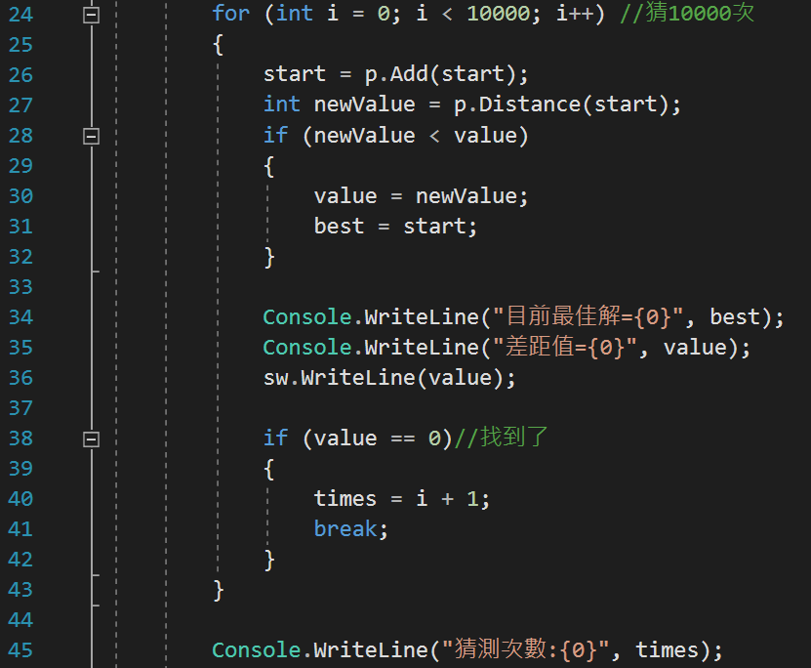
每次進入迴圈就將密碼+1並計算差距值
若新差距值較最佳差距值小，就更新最佳差距值與最佳解答
若差距值為0代表找到正確密碼，紀錄次數後跳出迴圈

Slide 7
2-1 (2) 爬山法
作法:
差距值計算與題(1)相同
撰寫能將”指定位數” 數字+1與-1的func，以找出鄰近解

Slide 8
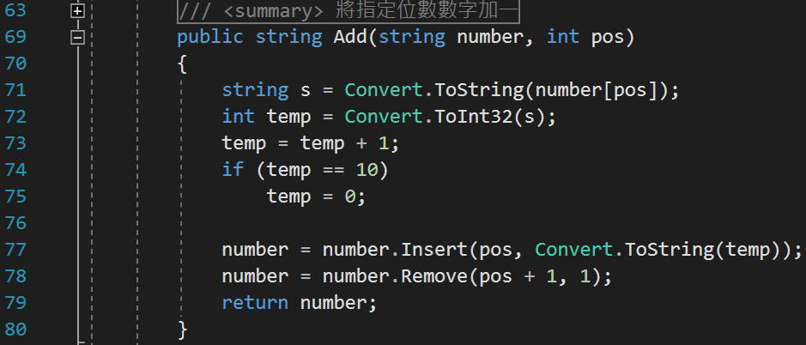
將指定位數數字 +1
將指定位置(pos)的數字取出，轉成int型態加一，再存回字串
若加到10則從0開始

Slide 9
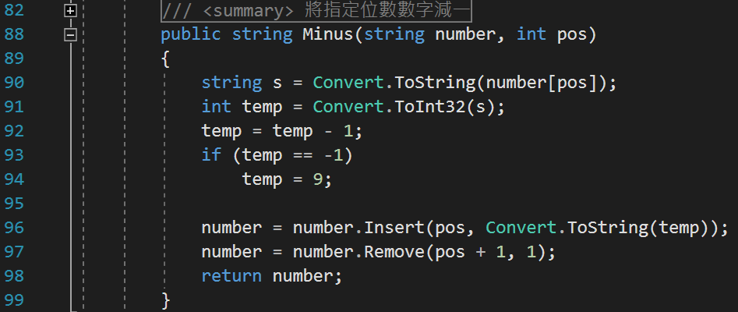
將指定位數數字 -1
將指定位置(pos)的數字取出，轉成int型態減一，再存回字串
若減到0則從9開始

Slide 10
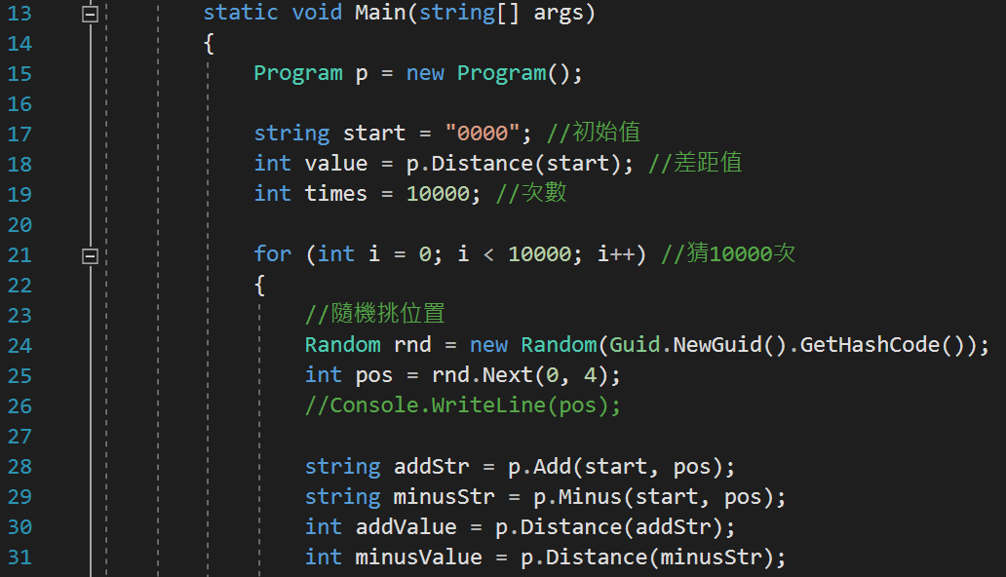
Main func
在0~3隨機取整數，傳入Add與Minus函式取得鄰近解

Slide 11
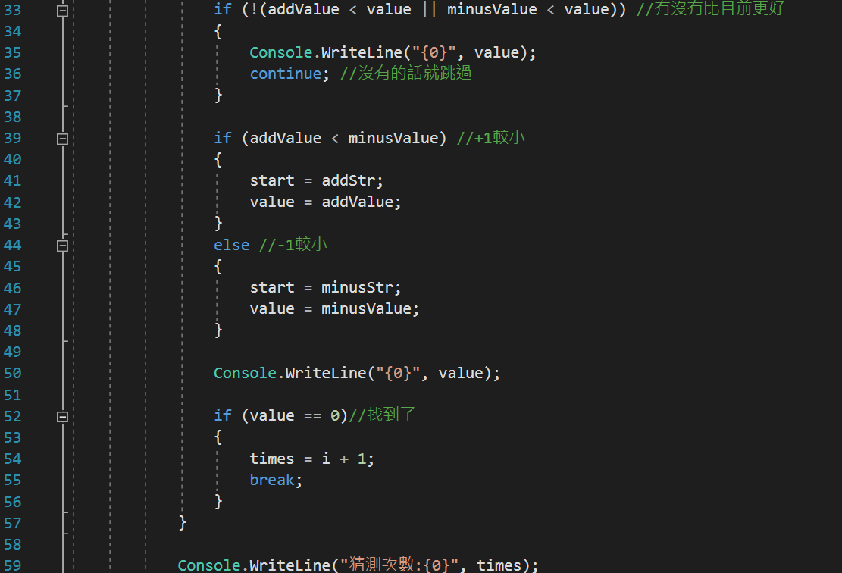
檢查有沒有至少一個鄰近解比目前的解差距值更好(更小)
若有，更新目前的解與差距值
若差距值為0代表找到正確密碼，紀錄次數後跳出迴圈

Slide 12

遇到的問題
在隨機取整數時，原本是使用預設的亂數種子，
若在極短的時間內頻繁叫用，會使得Random物件的亂數種子皆相同，因此得到完全相同的亂數組
參考網路資料將GUID的HashCode來當亂數種子帶入，解決此問題
(參考資料放在最後一頁)

Slide 13
2-1 (3) 圖
資料與原始圖放在檔案 2-1-3.xlsx 中
由於兩種算法花費的次數相差太多，使得爬山法折線接近垂直

Slide 14
2-1 (4) 窮舉法 20位數
作法:
與第(1)題相同，唯修改了將數字+1的func，改為單純的將個位數字加一再判斷是否要進位，就不會有轉回字串後要在前面補0的問題。(在下一頁投影片)
除了修改密碼為20位，其餘皆相同，因此後面投影片就不放程式碼

Slide 15
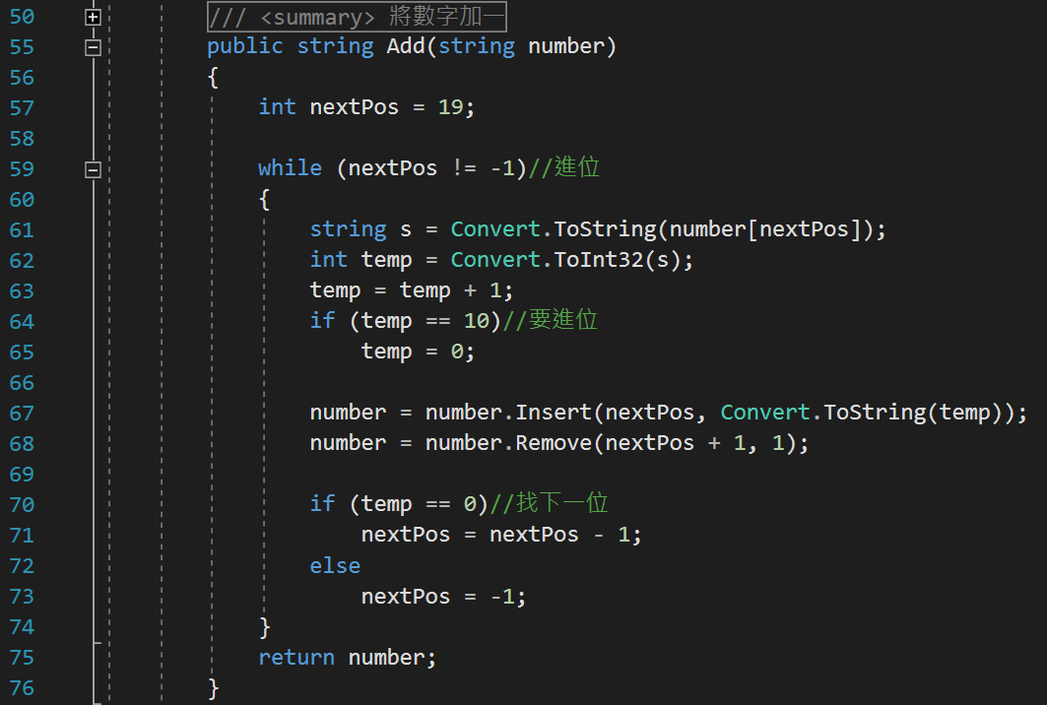
若需要進位就設定nextPos為要進位的數字位置

Slide 16
2-1 (4) 爬山法 20位數
除了修改密碼為20位，其餘皆與第(2)題相同，因此後面投影片就不放程式碼

Slide 17
2-1 (4) 圖
資料與原始圖放在檔案 2-1-4.xlsx 中
兩種算法花費的次數相差更多了
窮舉法找到的答案相差甚遠，而爬山法能在很少的次數裡找到正確答案

Slide 18
2-1 (5) 模擬退火法 20位數
作法
撰寫一個func作為模擬退火法的機率函數計算
差距值計算以及指定位數數字+1/-1函式與(2)題相同
設定從100度開始降溫，每次減少20%

Slide 19
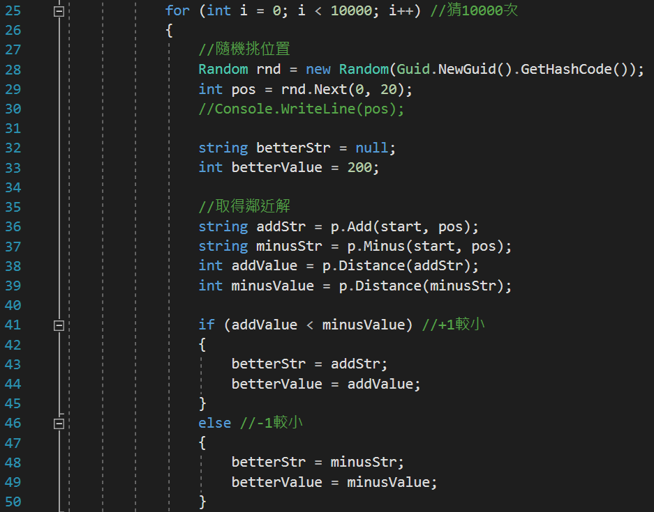
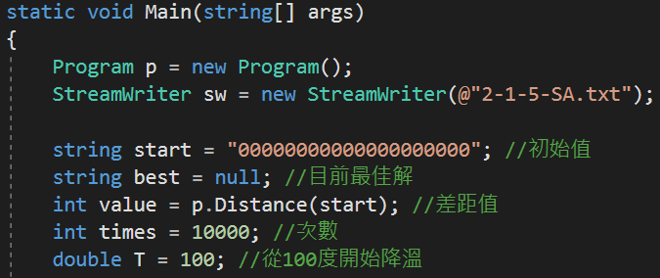
Main func
找出兩個鄰近解中較小的，將解與差距值分別存入變數betterStr與betterValue中，做為新的鄰近解

Slide 20
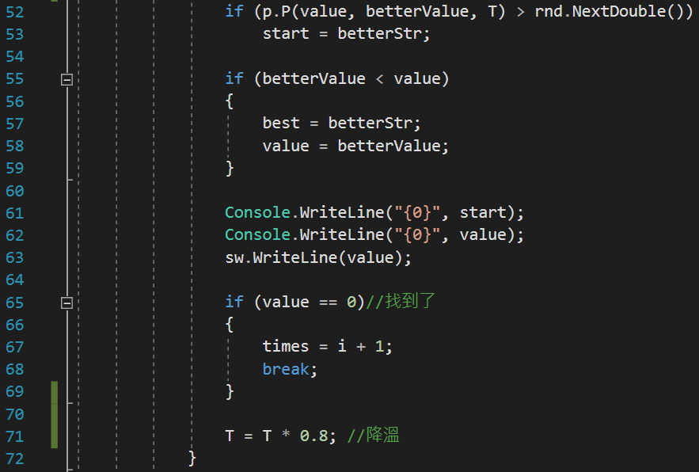
若機率算出來碰巧大於一個隨機浮點數(大於等於0且小於1)，就移動到新的鄰近解
若新鄰近解比最佳解還好，則更新最佳解
若差距值為0代表找到正確密碼，紀錄次數後跳出迴圈
每次都下降一些溫度

Slide 21
2-1 (5) 圖
資料與原始圖放在檔案 2-1-5.xlsx 中
在此溫度下降設定下模擬退火法與爬山法有著差不多的尋找次數
發現到在此例如果模擬退火的溫度下降太慢，解的次數會變高

Slide 22
參考資料
https://dotblogs.com.tw/suehilary/2012/12/03/85341
http://ccckmit.wikidot.com/so:hillclimbing
http://programmermagazine.github.io/201405/htm/focus4.html

